Slide 1

PITNÝ
REŽIM
• význam vody • bilance tekutin •
• doporučený přívod tekutin •
Mgr. Martin Krobot
Ústav ochrany a podpory zdraví
BKUV011 – Úvod do výživy
podzim 2018

Slide 2
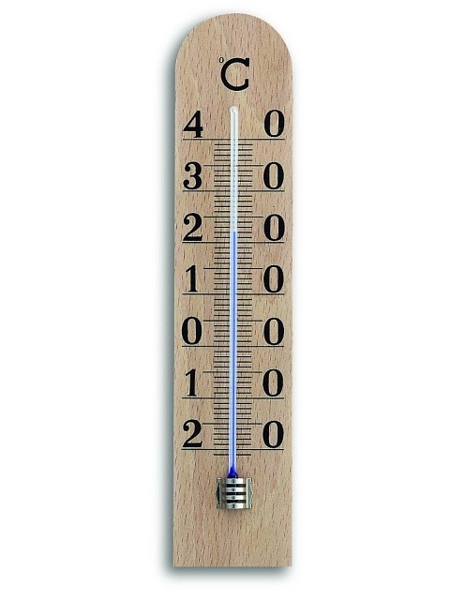
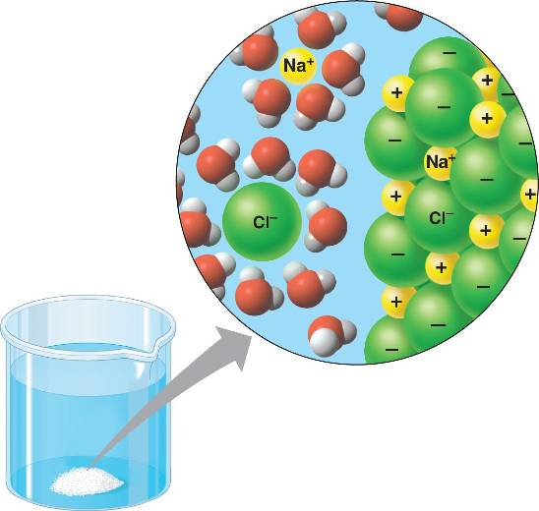
K čemu nám je voda?
TEPLOTA
ROZPOUŠTĚDLO

Slide 3

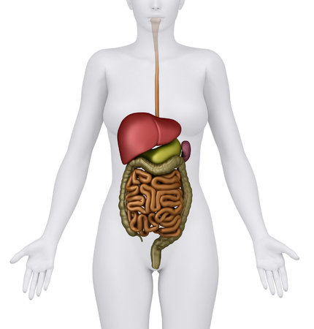
K čemu nám je voda?
VYLUČOVÁNÍ
TRÁVICÍ ŠŤÁVY

Slide 4
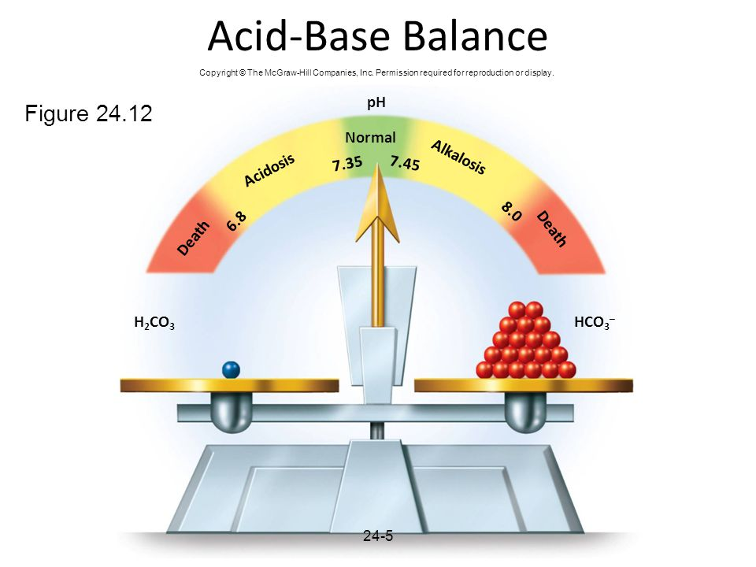
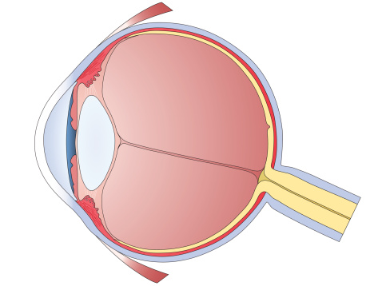
K čemu nám je voda?
ACIDOBAZICKÁ
ROVNOVÁHA
NÁRAZNÍK

Slide 5
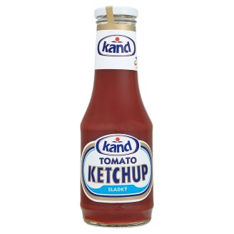
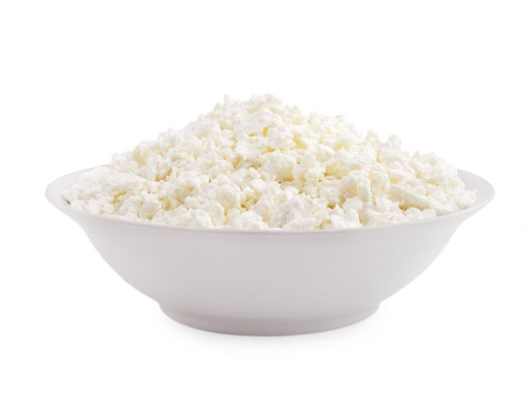
Zastoupení vody
60–70 %
dospělý
až 80 %
kojenec
může se měnit v souvislosti se zdravotním stavem
potíže již při nedostatku v jednotkách %

Slide 6
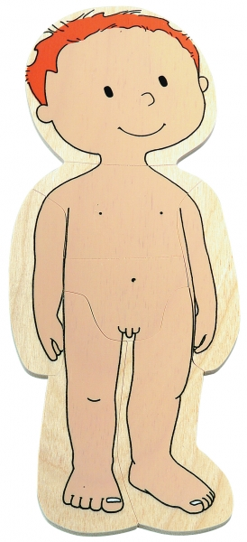
Bilance tekutin
PŘÍJEM
VÝDEJ

Slide 7
Bilance tekutin
příjem
  tekutiny: 1 400 ml
  potraviny: 700 ml
  metabolismus: 200 ml
Při příjmu 2 300 ml*:
výdej
*bilance dle Krause‘s Food and Nutrition Care Process, 2012

Slide 8
Voda v potravinách
Pšeničný
chléb
Okurka
Kuřecí prsa
restovaná
Vlašské ořechy
Jogurt bílý
Máslo
Víno bílé
Banán

Slide 9
Bilance tekutin
příjem
  tekutiny: 1 400 ml
  potraviny: 700 ml
  metabolismus: 200 ml
Při příjmu 2 300 ml*:
výdej
  moč: 1 400 ml
  stolice: 100 ml
  pot: 100 ml
  dýchání aj.: 700 ml
*bilance dle Krause‘s Food and Nutrition Care Process, 2012

Slide 10
Příjem tekutin
EFSA
(European Food Safety Authority)
2 000 ml/den ženy
2 500 ml/den muži
(včetně potravin)

Slide 11
Příjem tekutin
DACH
(Referenční hodnoty pro příjem živin)
2 600 ml/den 25–50 let
2 250 ml/den >65 let
(včetně potravin)

Slide 12
Příjem tekutin
MZ ČR
1 500–2 000 ml/den
30–35 ml/kg/den
(bez potravin)

Slide 13
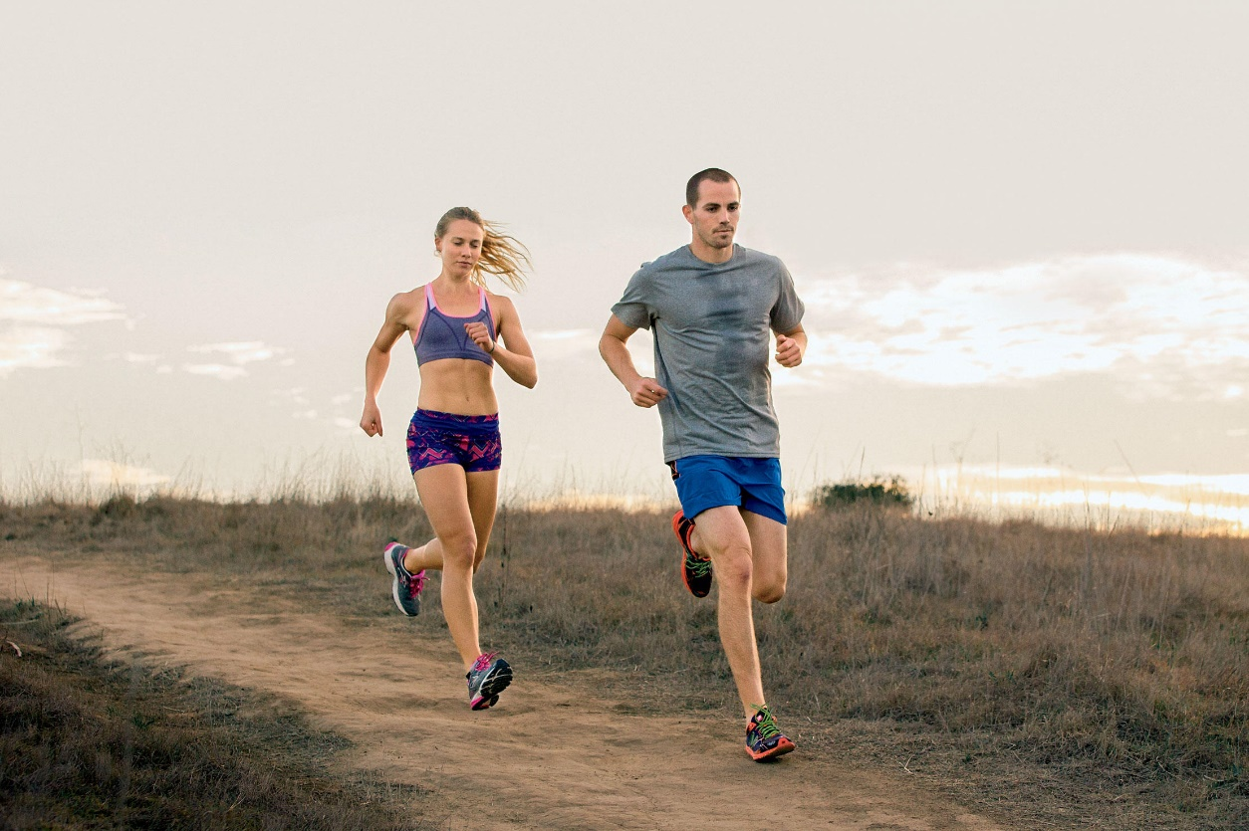
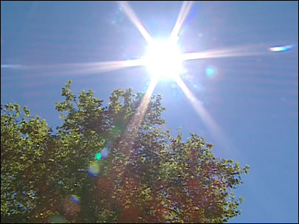
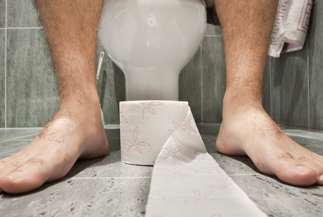
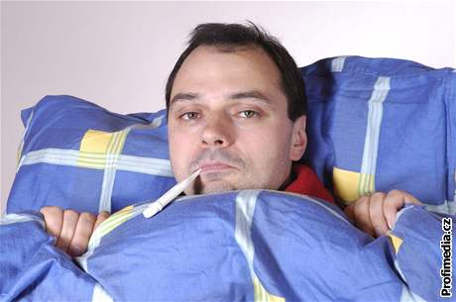
Zvýšená potřeba tekutin

Slide 14
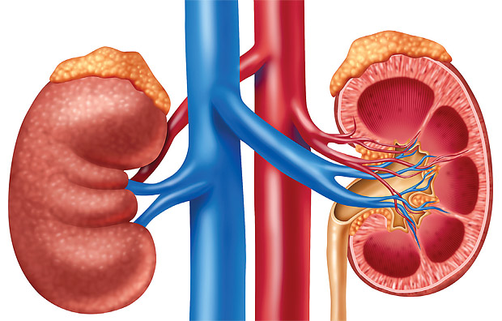
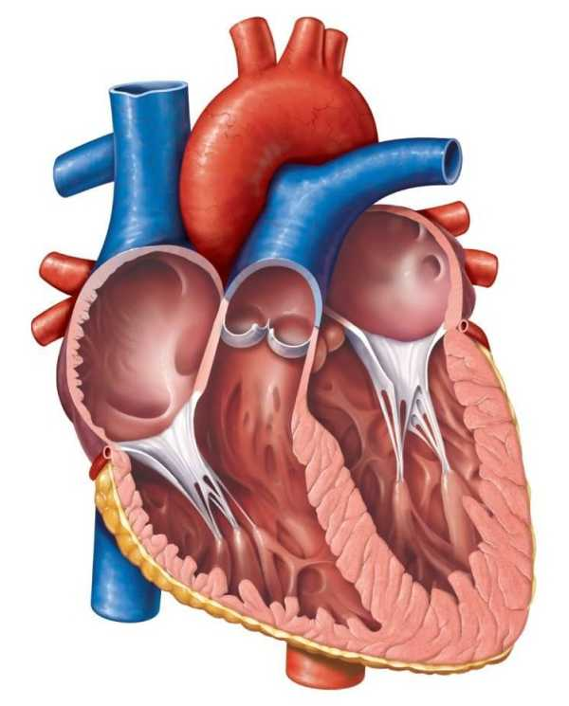
Omezení příjmu tekutin
SELHÁNÍ LEDVIN
SELHÁNÍ SRDCE

Slide 15
Nedostatek tekutin
dehydratace
  žízeň, suché sliznice, koncentrovaná moč
  pokles tlaku při vstávání (orthostatická hypotenze), závrať, bolest hlavy, rychlý puls
  trvale rychlý puls, nízké napětí kůže, minimální močení, křeče
  zástava močení, smrt

Slide 16
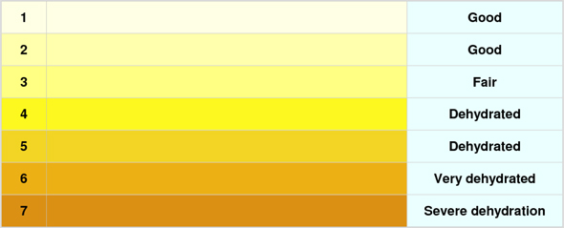
Nedostatek tekutin – moč

Slide 17

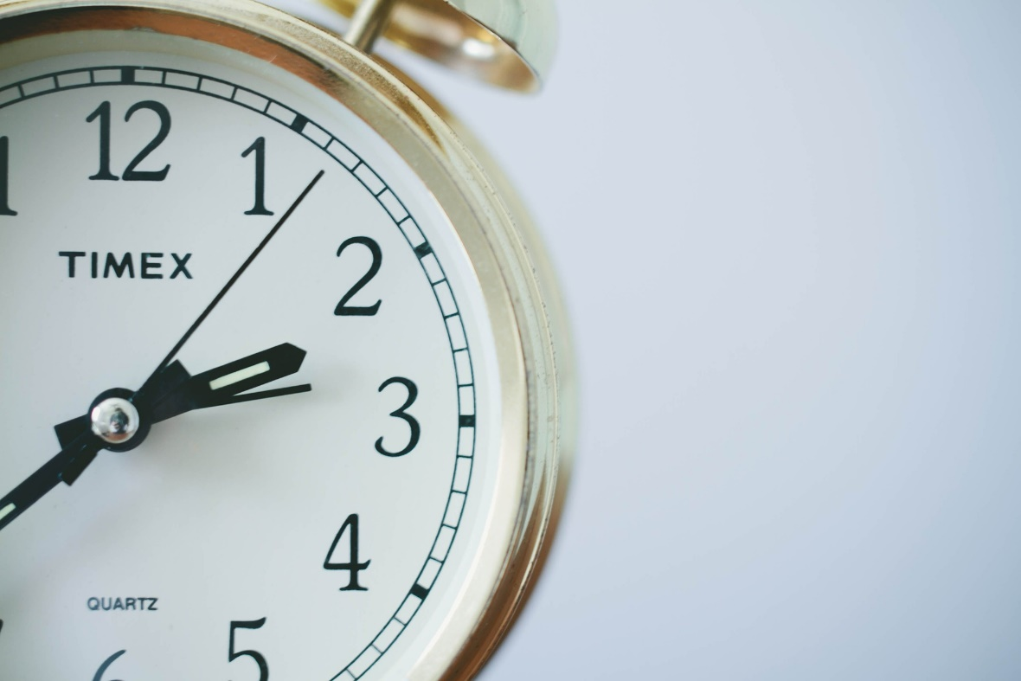
Jak zvýšit přívod
tekutin?
5 min

Slide 18

Nadbytek tekutin

Slide 19
Nadbytek tekutin
intoxikace vodou
  rychlý excesivní příjem vody
  neschopnost vodu vyloučit
  přemrštěný přívod tekutin infuzemi
symptomy – bolesti hlavy, nevolnost, poruchy vědomí, slabost, závratě, křeče, nadměrné močení

Slide 20
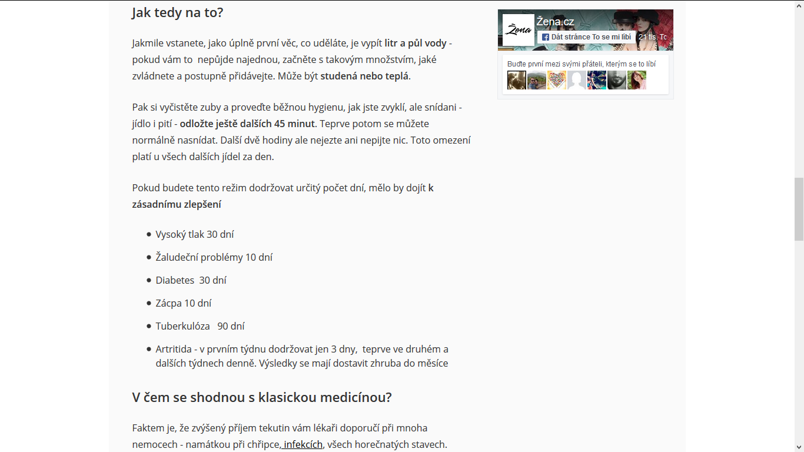

Slide 21
NA CO DÁT POZOR

Slide 22
1. Cukr

Slide 23
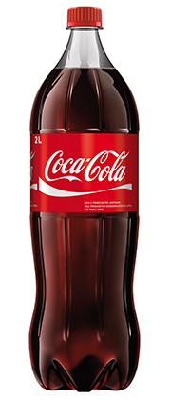
Cukr v nápojích – Coca-cola
11,6 g cukru ve 100 ml
(oslazený čaj – to samé ve 250 ml)
224 g cukru ve 2 l
(3 800 kJ – cca 2 obědy)

Slide 24
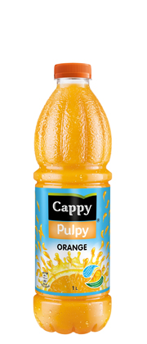
Cukr v nápojích – Cappy Pulpy
11,1 g cukru ve 100 ml
(oslazený čaj – to samé ve 250 ml)
222 g cukru ve 2 l
(3 800 kJ – cca 2 obědy)

Slide 25
Cukr v nápojích – přehled
Nápoj | Množství cukru na 100 ml
voda | 0 g/100 ml
Hanácká kyselka pomeranč | 3,2 g/100 ml
hrnek čaje + 2 lžičky cukru | 4,8 g/100 ml
pomerančový džus s vodou 1:1 | 5,1 g/100 ml
pomerančový džus neředěný | 10,2 g/100 ml
Coca-cola | 11,6 g/100 ml
Semtex original | 12 g/100 ml

Slide 26
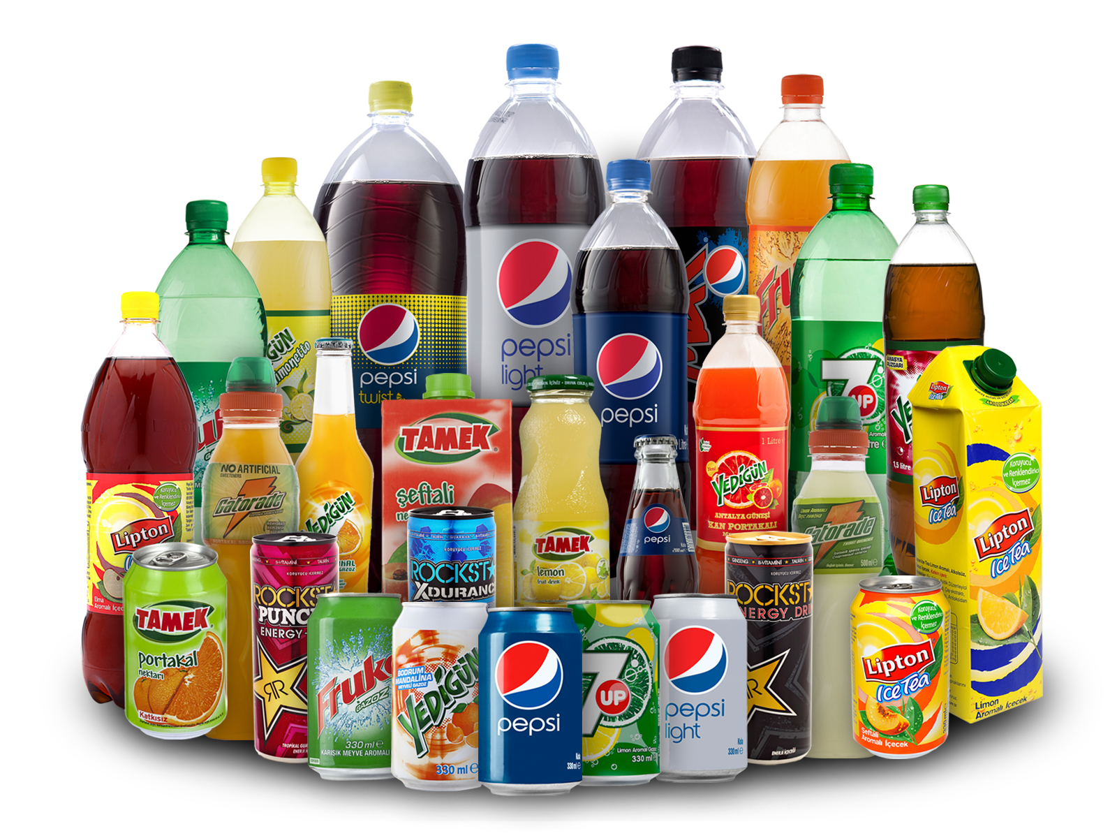
Celkové nevýhody soft drinks
velmi vysoký obsah cukru (Mirinda – 13 g/100 ml)
finanční náročnost
vysoké množství CO₂
  CO₂ je odpadní látka metabolismu
  potlačuje pocit žízně
  snižuje objem vypité tekutiny

Slide 27
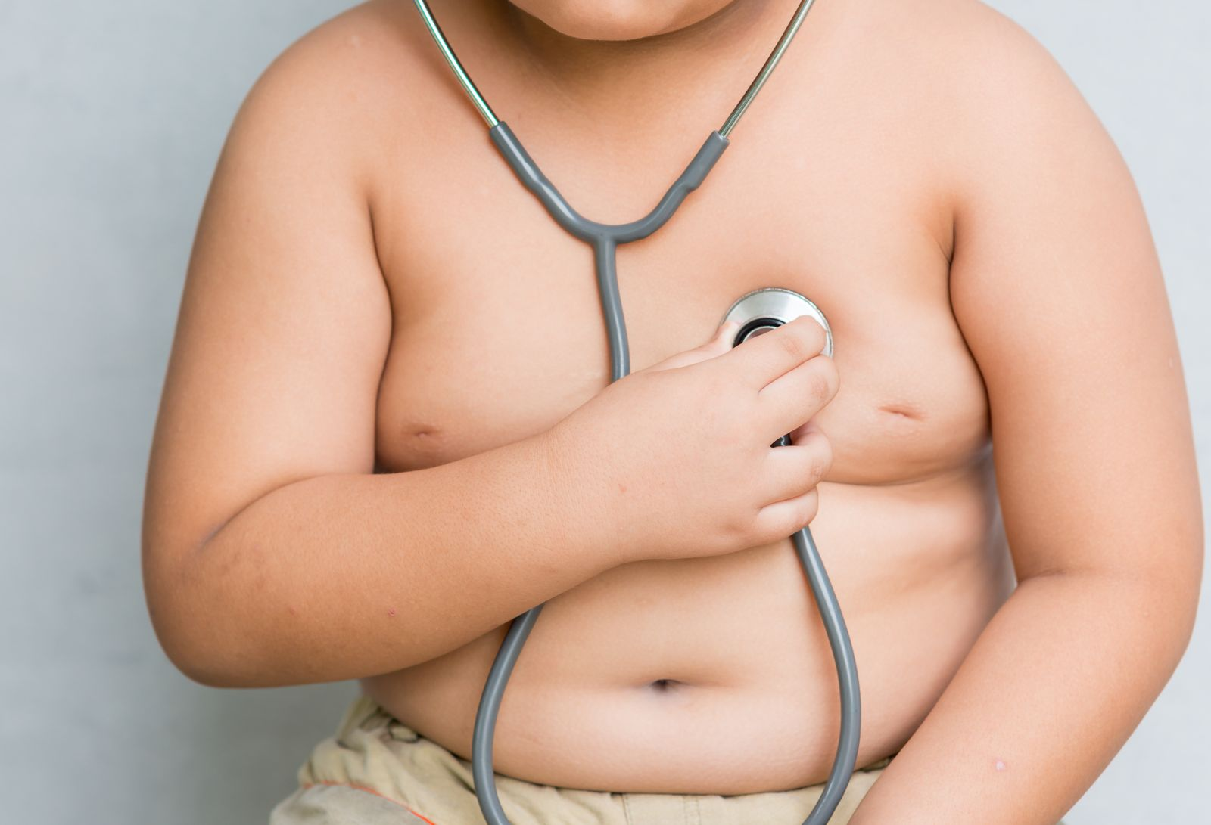
Rizika spojená s cukrem
DIABETES
KARDIOVASKULÁRNÍ
ONEMOCNĚNÍ
NÁDOROVÁ
ONEMOCNĚNÍ
PORUCHY FUNKCE JATER
OBEZITA
HYPERTENZE

Slide 28
2. Kofein

Slide 29
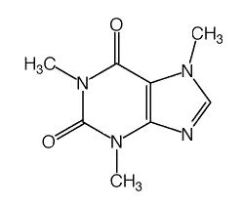
Kofein
purinový alkaloid
nejrozšířenější stimulant
thein - ?
  zastaralé označení, to stejné
močopudné účinky - ?
  méně významné, než se předpokládalo; „kafaři“ adaptace

Slide 30
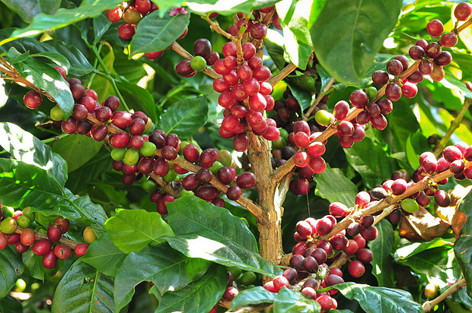
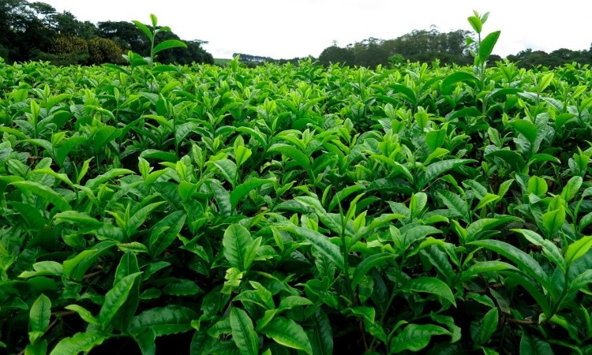
Zdroje kofeinu
KÁVA
ČAJ

Slide 31
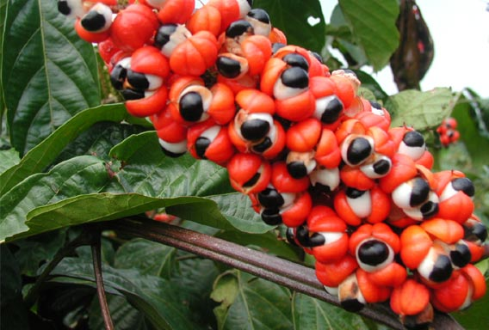
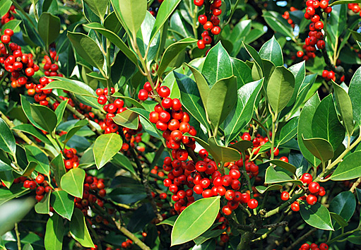
Zdroje kofeinu
GUARANA
CESMÍNA

Slide 32
Obsah kofeinu v nápojích
espresso – 80–120 mg v šálku (30 ml)
maté – 85 mg v šálku (250 ml)
černý čaj – 14–70 mg v šálku (250 ml)
zelený čaj – 24–45 mg v šálku (250 ml)
Coca-cola – 12–18 mg ve sklenici (200 ml)

Slide 33
Doporučení EFSA
bezpečná denní konzumace do 400 mg
bezpečná jednorázová konzumace do 200 mg
u těhotných bezpečná denní konzumace do 200 mg
u dětí a dospívajících nedostatek informací
  předpokládaný bezpečný příjem do 3 mg/kg

Slide 34
3. Alkohol

Slide 35
Patří alkohol do pitného režimu?
NE!

Slide 36
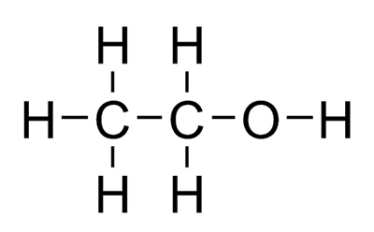
Ethanol
alkohol se dvěma uhlíky
metabolizace pomocí
alkoholdehydrogenázy
energie: 1 g alkoholu ≈ 29 kJ
bezpečná dávka: neexistuje!
pozitivní účinek: KVO u žen, ALE celkový efekt

Slide 37
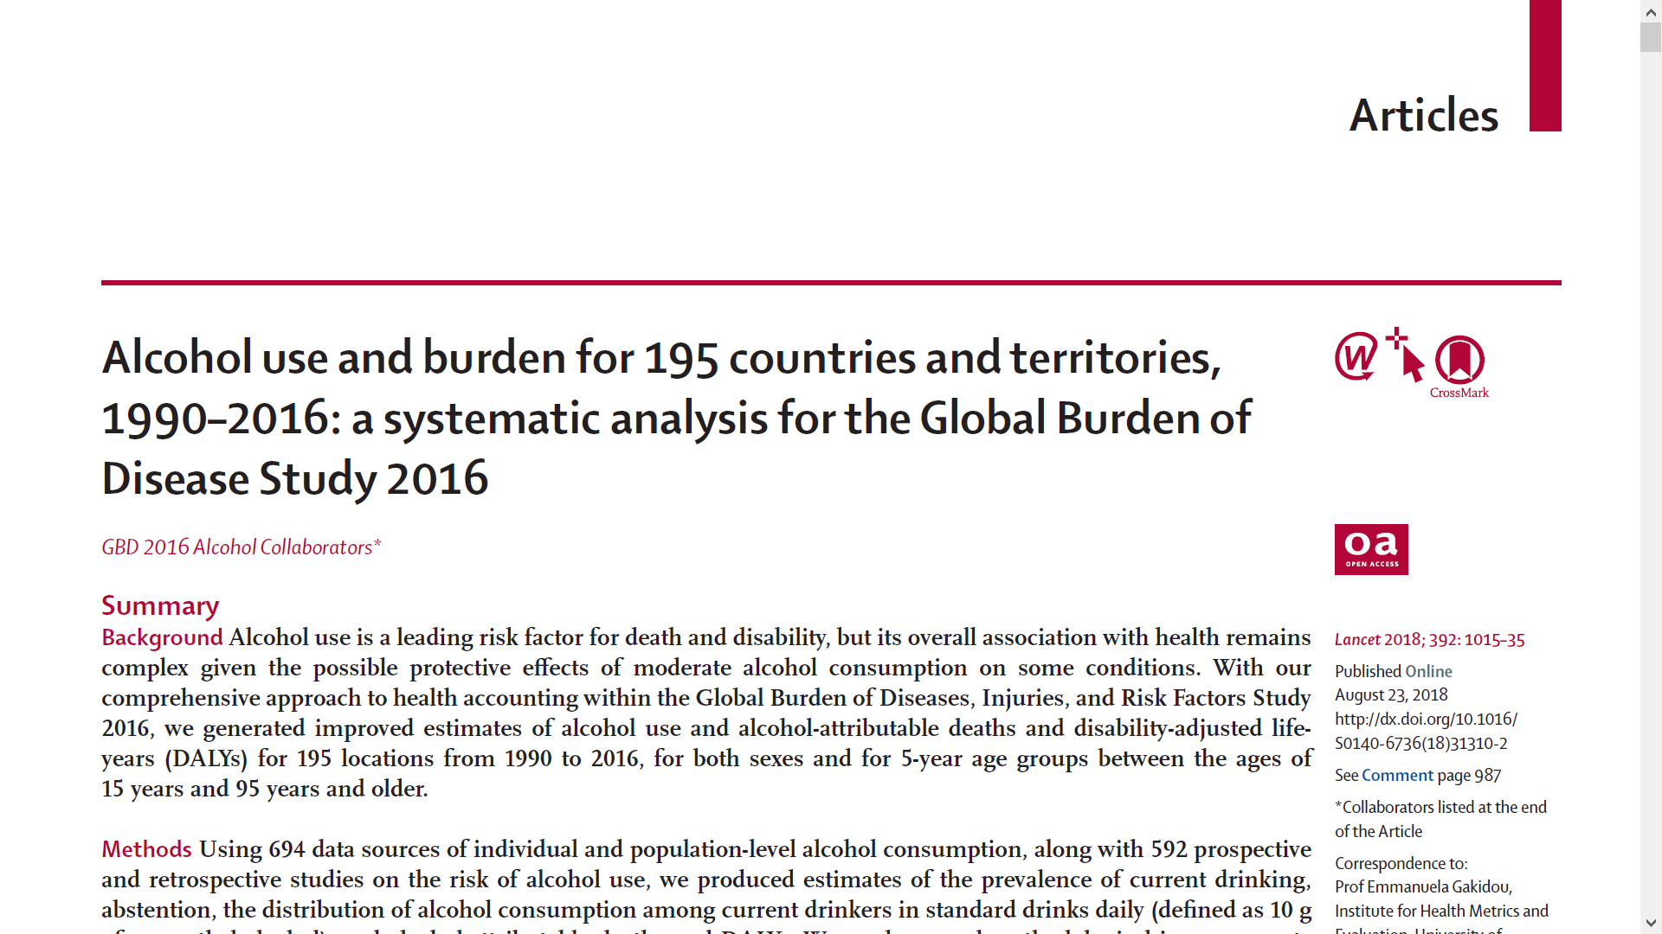

Slide 38
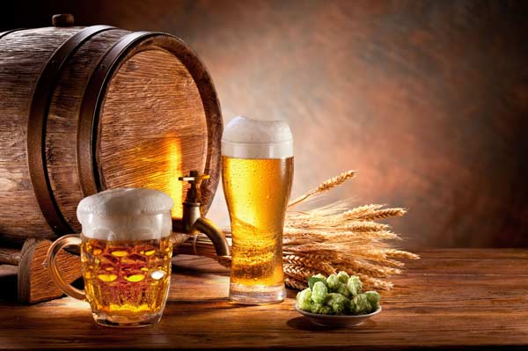
Kolik je 20/10 g ethanolu?
20 g se nachází v:
  0,5 l piva
  2 dl vína
  5 cl 40% destilátu
10 g se nachází v:
  0,3 l piva
  1 dl vína
  3 cl 40% destilátu

Slide 39
Zásadní je uvědomit si, že...
Nelze stanovit naprosto bezpečnou dávku alkoholu.
Alkohol obsahuje energii (a ne málo).
Alkohol může poškodit funkci některých orgánů.
Alkohol může způsobit ranní hypoglykémie (diabetes!).
Alkohol je rizikový kvůli pozornosti.

Slide 40
Jaké nápoje tedy vybírat?
voda
neslazené čaje
ředěné džusy
minerální vody
neředěné džusy
káva
energetické nápoje
soft drinks
alkoholické nápoje

